Slide 1
TUTORIAL ACCESO AL UNIQ
Documentación del Sistema de Gestión Integral
F. Terrazas
Unidad de Sistema de Gestión Integral

Slide 2
Contenido
¿Qué es el UNIQ?
Acceso
Pantalla principal
¿Qué información está disponible?
Sección izquierda
Sección central
Sección derecha

Slide 3
¿Qué es el UNIQ?
Es el sitio en línea en el cual se encuentran depositados todos los documentos del Sistema de Gestión Integral (SGI).
En este caso corresponde a la documentación del SGI del Sistema Universitario de Bibliotecas Académicas.
Para acceder al UNIQ deberá contar con una cuenta de correo electrónico de la UACH y estar dado de alta en el sistema.
Es necesario, solicitar el acceso con el Controlador de Documentos.

Slide 4
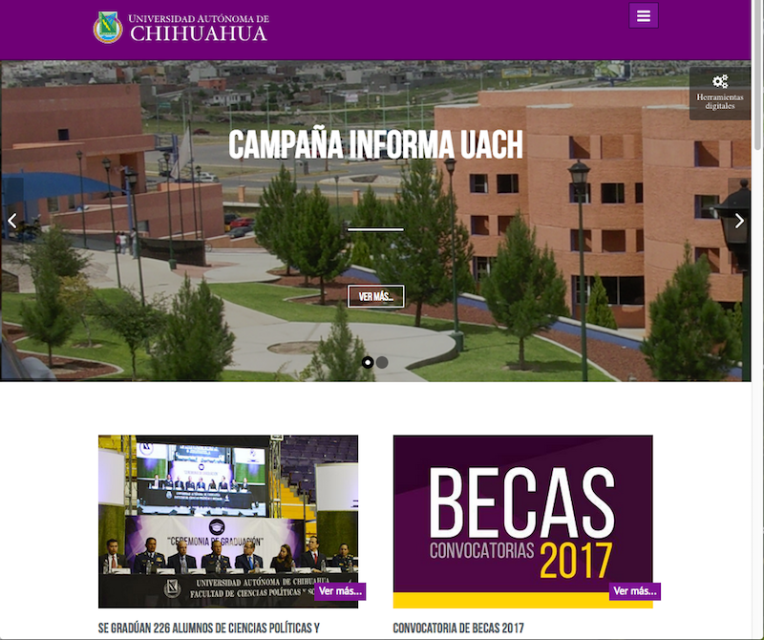
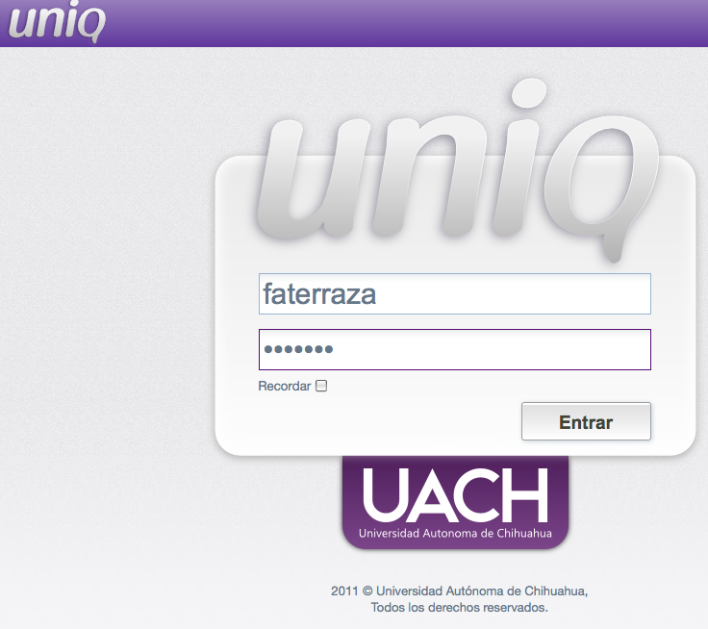
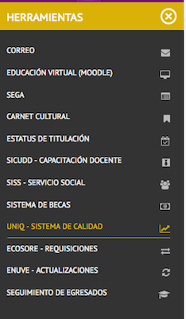
Acceso al UNIQ
Para acceder debe ir a la página de la UACH www.uach.mx
Busca el “engrane” en la parte superior derecha y da “click”
Te aparecerá el siguiente menú, ahí ACCEDE a la pestaña de UNIQ
Escribir su nombre de USUARIO y CONTRASEÑA igual a la del correo electrónico

Slide 5
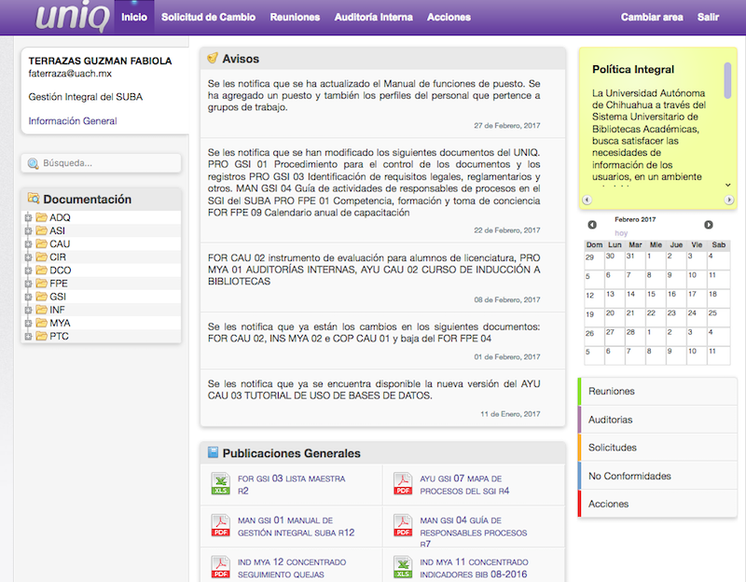
Acceso al UniQ
¿Qué información está disponible?
La PANTALLA GENERAL del UNIQ divide su información en ocho SECCIONES

Slide 6
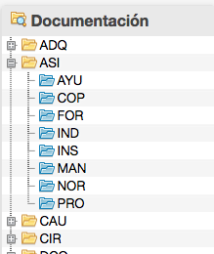
Sección izquierda
Cada carpeta de archivos se subdivide a su vez en ocho carpetas con las siglas Ayudas, Documentos, Formatos, Indicadores, etc.
En el MENÚ de la barra superior existen cinco accesos
En DOCUMENTACIÓN se encuentran los accesos a las carpetas de archivos

Slide 7

Sección central
Sobre la sección de AVISOS se encuentra una barra en la cual se puede siempre regresar a la PANTALLA GENERAL
Aquí estarán disponibles las PUBLICACIONES que por su contenido son las más utilizadas como referencia.
Aquí aparecerán RECORDATORIOS Y AVISOS sobre actividades generales que deberán realizarse, tales como auditorías, aplicación de encuestas, etc.

Slide 8
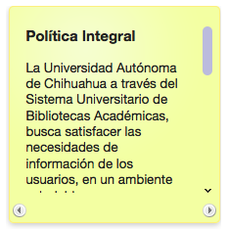
Sección derecha
Aquí aparece la POLÍTICA INTEGRAL, la MISIÓN y la VISIÓN, para ver cada uno deberá dar clic en las FLECHAS
En el CALENDARIO van apareciendo las fechas de eventos, actividades y reuniones

Slide 9
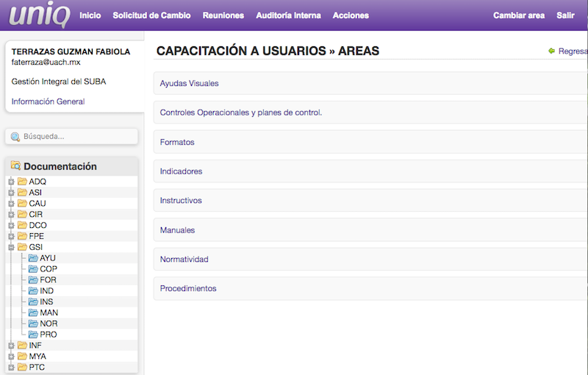
Acceso a las carpetas con información
1. Seleccionar la carpeta del proceso
2. Seleccionar el tipo
de documento

Slide 10
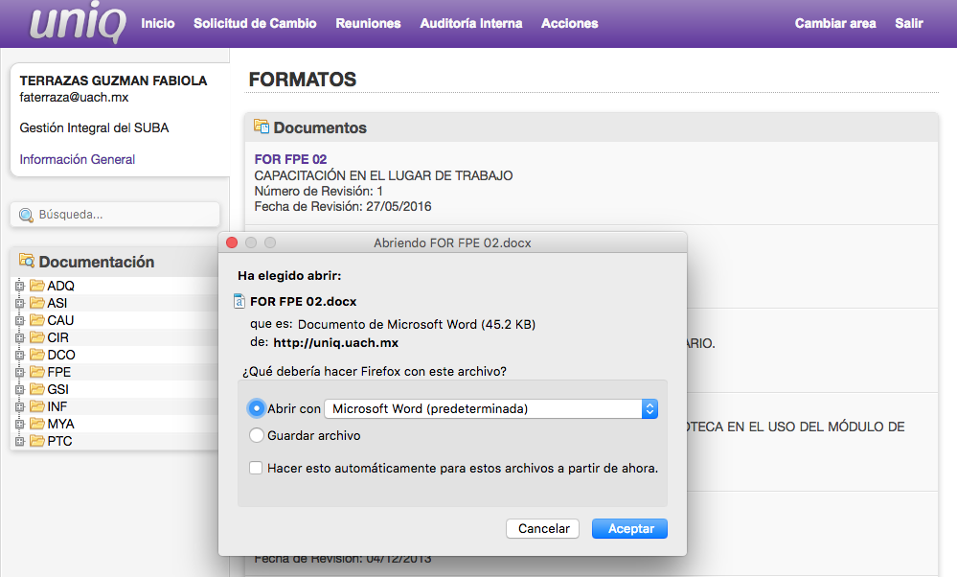
3. Seleccionar el ARCHIVO que necesita
4. Aparecerá una pantalla con la solicitud para ABRIR EL ARCHIVO
NOTA: Recuerda que los únicos documentos autorizados para imprimirse, son los que tienen código FOR (formatos)

Slide 11
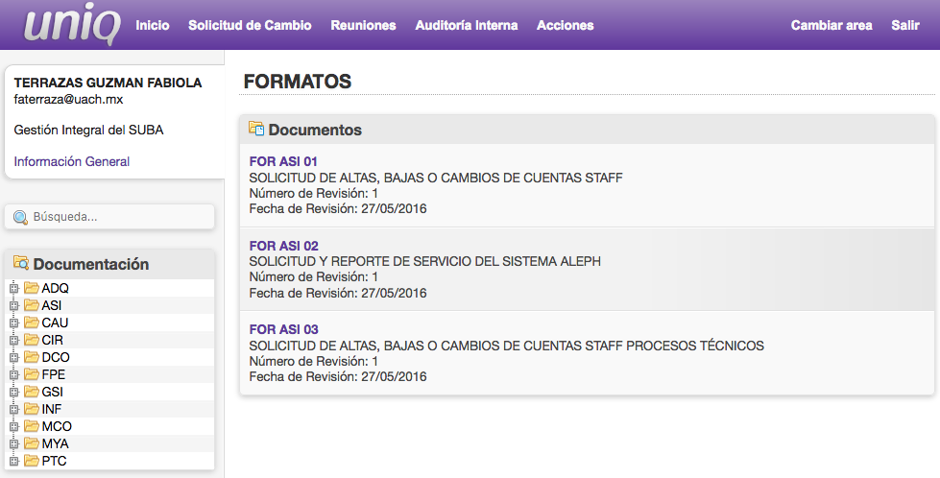
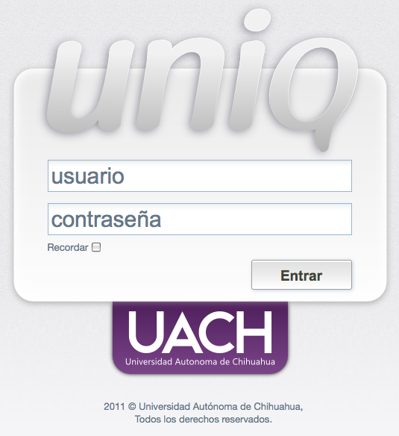
Salir del UNIQ
Los íconos para acceder a otro sistema de gestión y de SALIR están siempre visibles
Una vez que sale del sistema aparece esta pantalla

Slide 12
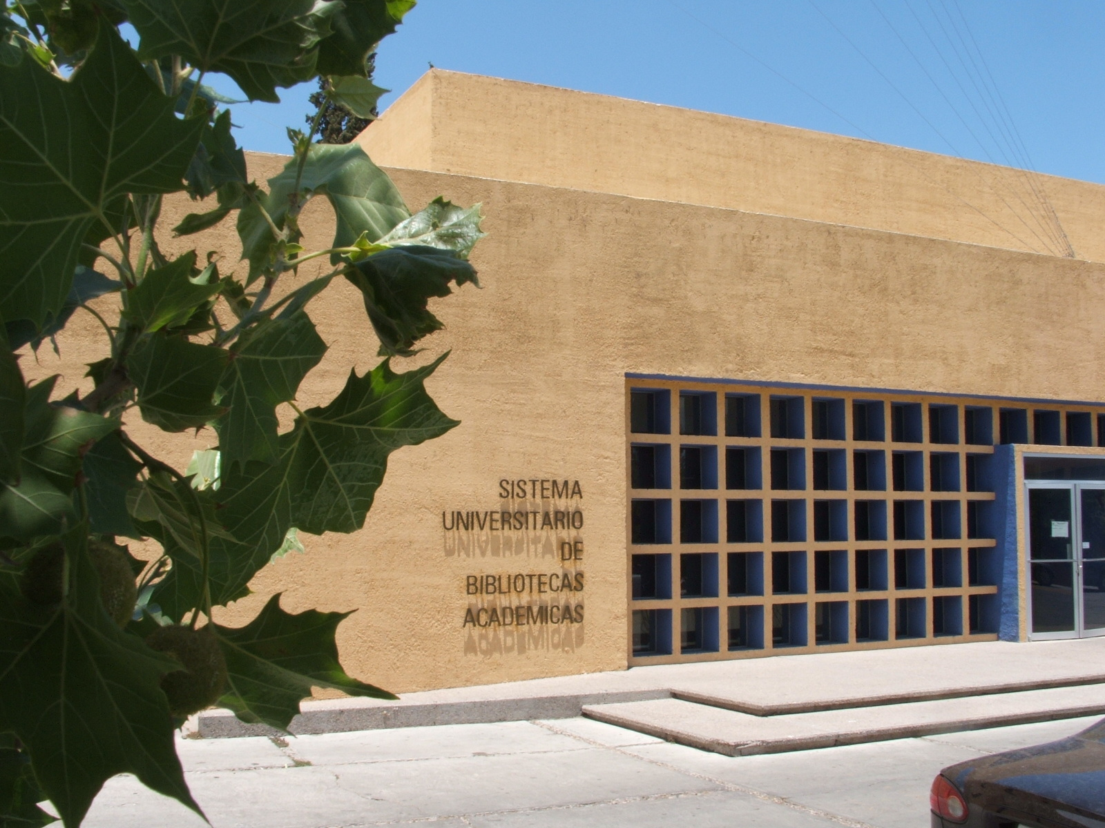
Gracias por su atención

